Slide 1
Bài
23
TUẦN 31
BÓP NÁT QUẢ CAM
TIẾT 1, 2. TẬP ĐỌC

Slide 2
Yêu cầu cần đạt
- Đọc đúng , rõ ràng câu chuyện, biết phân biệt giọng đọc của các nhân vật.
- Hiểu nghĩa của từ: giặc Nguyên, Trần Quốc Toản, nghiến răng.
- Hiểu nội dung bài đọc: Trần Quốc Toản tuy tuổi nhỏ nhưng rất yêu nước.
- Luyện tập theo văn bản đọc.

Slide 3
TIẾT 1

Slide 4
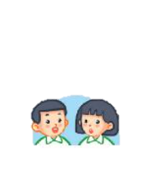
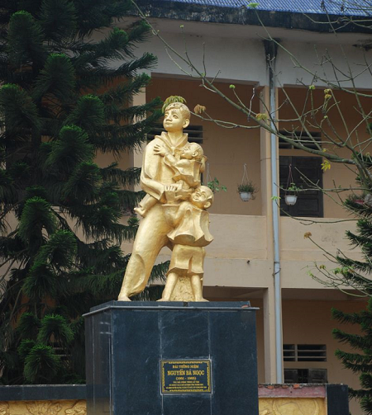
Nói tên một người anh hùng nhỏ tuổi mà em biết.
Nguyễn Bá Ngọc sinh năm 1952 tại Thanh Hoá. Sáng ngày 4/4/2965 đế quốc Mĩ bắn phá xã Quảng Trung, quê hương của Nguyễn Bá Ngọc. Bố mẹ đi làm đồng, Ngọc đưa các em xuống hầm tránh bom. Trong lúc bom đạn đang gầm rú, Ngọc nghe thấy tiếng khóc ở nhà bạn Khương. Không quản nguy hiểm, Ngọc ra khỏi hầm và băng mình sang nhà bạn Khương. Bạn Khương bị thương nặng, hai em của bạn đang sợ hãi gào khóc. Ngọc đã lấy thân mình che chở cho hai em và dìu hai em xuống hầm. Cứu được hai em nhỏ nhưng Ngọc bị thương nặng và đã hi sinh vào lúc 2 giờ sáng ngày 5/4/1965, khi ấy Ngọc mới bước sang tuổi 14. Tự hào về tấm gương dũng cảm quên mình cứu hai em nhỏ, thiếu niên cả nước đã học tập và làm theo anh hùng Nguyễn Bá Ngọc.

Slide 5
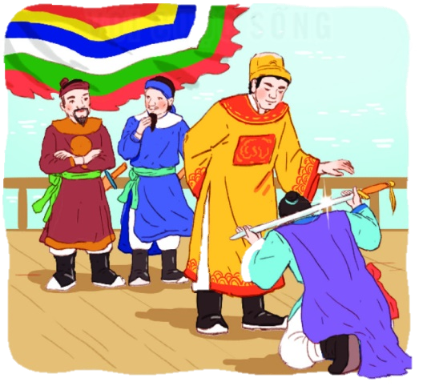
BÓP NÁT QUẢ CAM

Slide 6

BÓP NÁT QUẢ CAM
Đọc mẫu
Giặc Nguyên cho sứ thần sang giả vờ mượn đường để xâm chiếm nước ta. Thấy sự giặc ngang ngược, Trần Quốc Toản vô cùng căm giận.
Biết vua họp bàn việc nước dưới thuyền rồng, Quốc Toản quyết đợi gặp nhà vua xin đánh giặc. Đợi mãi không gặp được vua, cậu liều chết xô mấy người lính gác, xăm xăm xuống bến.
Gặp vua, Quốc Toản quỳ xuống tâu:
- Cho giặc mượn đường là mất nước. Xin bệ hạ cho đánh!
Nói xong, cậu tự đặt thanh gươm lên gáy, xin chịu tội.
Vua cho Quốc Toản đứng dậy, ôn tồn bảo:
- Quốc Toản làm trái phép nước, lẽ ra phải trị tội. Nhưng còn trẻ mà đã biết lo việc nước, ta có lời khen.
Nói rồi, vua ban cho Quốc Toản một quả cam.
Quốc Toản ấm ức bước lên bờ: “ Vua ban cho cam quý nhưng xem ta như trẻ con, không cho dự bàn việc nước”. Nghĩ đến quân giặc ngang ngược, cậu nghiến răng, hai bàn tay bóp chặt.
Khi trở ra, Quốc Toản xoè tay cho mọi người xem cam quý. Nhưng quả cam đã nát từ bao giờ.

Slide 7

LUYỆN ĐỌC
xâm chiếm
ngang ngược
thanh gươm
ấm ức
nghiến răng

Slide 8
BÓP NÁT QUẢ CAM
Bài đọc có mấy đoạn ?
Giặc Nguyên cho sứ thần sang giả vờ mượn đường để xâm chiếm nước ta. Thấy sự giặc ngang ngược, Trần Quốc Toản vô cùng căm giận.
Biết vua họp bàn việc nước dưới thuyền rồng, Quốc Toản quyết đợi gặp nhà vua xin đánh giặc. Đợi mãi không gặp được vua, cậu liều chết xô mấy người lính gác, xăm xăm xuống bến.
Gặp vua, Quốc Toản quỳ xuống tâu:
- Cho giặc mượn đường là mất nước. Xin bệ hạ cho đánh!
Nói xong, cậu tự đặt thanh gươm lên gáy, xin chịu tội.
Vua cho Quốc Toản đứng dậy, ôn tồn bảo:
- Quốc Toản làm trái phép nước, lẽ ra phải trị tội. Nhưng còn trẻ mà đã biết lo việc nước, ta có lời khen.
Nói rồi, vua ban cho Quốc Toản một quả cam.
Quốc Toản ấm ức bước lên bờ: “ Vua ban cho cam quý nhưng xem ta như trẻ con, không cho dự bàn việc nước”. Nghĩ đến quân giặc ngang ngược, cậu nghiến răng, hai bàn tay bóp chặt.
Khi trở ra, Quốc Toản xoè tay cho mọi người xem cam quý. Nhưng quả cam đã nát từ bao giờ.
1
2
3
4

Slide 9

LUYỆN ĐỌC CÂU DÀI
Biết vua họp bàn việc nước dưới thuyền rồng, Quốc Toản quyết đợi gặp nhà vua xin đánh giặc.
Quốc Toản ấm ức lên bờ: “Vua ban cho cam quý nhưng xem ta như trẻ con, không cho dự bàn việc nước.”

Slide 10
BÓP NÁT QUẢ CAM
Luyện đọc đoạn
Giặc Nguyên cho sứ thần sang giả vờ mượn đường để xâm chiếm nước ta. Thấy sự giặc ngang ngược, Trần Quốc Toản vô cùng căm giận.
Biết vua họp bàn việc nước dưới thuyền rồng, Quốc Toản quyết đợi gặp nhà vua xin đánh giặc. Đợi mãi không gặp được vua, cậu liều chết xô mấy người lính gác, xăm xăm xuống bến.
Gặp vua, Quốc Toản quỳ xuống tâu:
- Cho giặc mượn đường là mất nước. Xin bệ hạ cho đánh!
Nói xong, cậu tự đặt thanh gươm lên gáy, xin chịu tội.
Vua cho Quốc Toản đứng dậy, ôn tồn bảo:
- Quốc Toản làm trái phép nước, lẽ ra phải trị tội. Nhưng còn trẻ mà đã biết lo việc nước, ta có lời khen.
Nói rồi, vua ban cho Quốc Toản một quả cam.
Quốc Toản ấm ức bước lên bờ: “ Vua ban cho cam quý nhưng xem ta như trẻ con, không cho dự bàn việc nước”. Nghĩ đến quân giặc ngang ngược, cậu nghiến răng, hai bàn tay bóp chặt.
Khi trở ra, Quốc Toản xoè tay cho mọi người xem cam quý. Nhưng quả cam đã nát từ bao giờ.
1
2
3
4

Slide 11
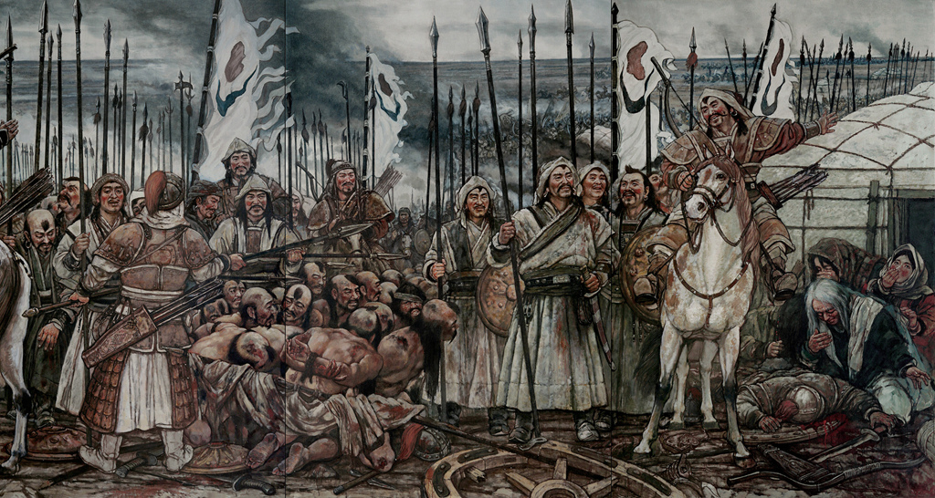
GIẢI NGHĨA TỪ
Giặc Nguyên: giặc từ phương Bắc (Mông Cổ - Trung Quốc), ba lần xâm lược nước ta đều thất bại.

Slide 12
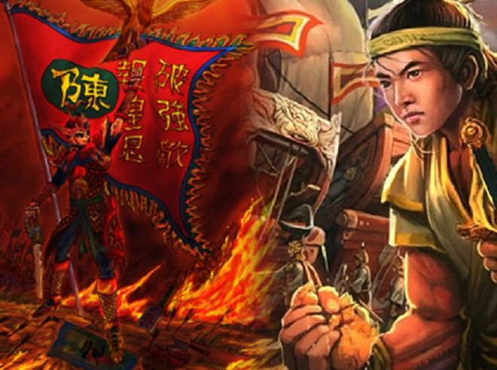
GIẢI NGHĨA TỪ
Trần Quốc Toản (1267 – 1285): một thiếu niên anh hùng, tham gia kháng chiến chống giặc Nguyên.

Slide 13
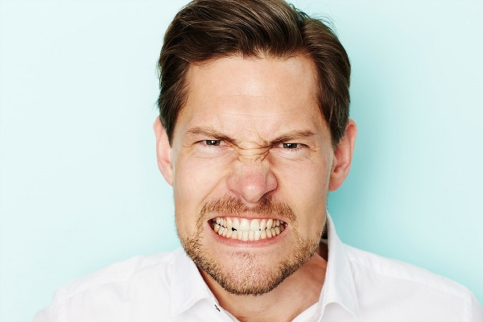
GIẢI NGHĨA TỪ
tình trạng nghiến, siết chặt răng trong vô thức, khi 2 hàm răng tạo áp lực lên nhau sẽ phát ra những âm thanh ken két.
Nghiến răng:

Slide 14
LUYỆN ĐỌC NHÓM

Slide 15
BÓP NÁT QUẢ CAM
Giặc Nguyên cho sứ thần sang giả vờ mượn đường để xâm chiếm nước ta. Thấy sự giặc ngang ngược, Trần Quốc Toản vô cùng căm giận.
Biết vua họp bàn việc nước dưới thuyền rồng, Quốc Toản quyết đợi gặp nhà vua xin đánh giặc. Đợi mãi không gặp được vua, cậu liều chết xô mấy người lính gác, xăm xăm xuống bến.
Gặp vua, Quốc Toản quỳ xuống tâu:
- Cho giặc mượn đường là mất nước. Xin bệ hạ cho đánh!
Nói xong, cậu tự đặt thanh gươm lên gáy, xin chịu tội.
Vua cho Quốc Toản đứng dậy, ôn tồn bảo:
- Quốc Toản làm trái phép nước, lẽ ra phải trị tội. Nhưng còn trẻ mà đã biết lo việc nước, ta có lời khen.
Nói rồi, vua ban cho Quốc Toản một quả cam.
Quốc Toản ấm ức bước lên bờ: “ Vua ban cho cam quý nhưng xem ta như trẻ con, không cho dự bàn việc nước”. Nghĩ đến quân giặc ngang ngược, cậu nghiến răng, hai bàn tay bóp chặt.
Khi trở ra, Quốc Toản xoè tay cho mọi người xem cam quý. Nhưng quả cam đã nát từ bao giờ.
1
2
3
4

Slide 16
BÓP NÁT QUẢ CAM
Giặc Nguyên cho sứ thần sang giả vờ mượn đường để xâm chiếm nước ta. Thấy sự giặc ngang ngược, Trần Quốc Toản vô cùng căm giận.
Biết vua họp bàn việc nước dưới thuyền rồng, Quốc Toản quyết đợi gặp nhà vua xin đánh giặc. Đợi mãi không gặp được vua, cậu liều chết xô mấy người lính gác, xăm xăm xuống bến.
Gặp vua, Quốc Toản quỳ xuống tâu:
- Cho giặc mượn đường là mất nước. Xin bệ hạ cho đánh!
Nói xong, cậu tự đặt thanh gươm lên gáy, xin chịu tội.
Vua cho Quốc Toản đứng dậy, ôn tồn bảo:
- Quốc Toản làm trái phép nước, lẽ ra phải trị tội. Nhưng còn trẻ mà đã biết lo việc nước, ta có lời khen.
Nói rồi, vua ban cho Quốc Toản một quả cam.
Quốc Toản ấm ức bước lên bờ: “ Vua ban cho cam quý nhưng xem ta như trẻ con, không cho dự bàn việc nước”. Nghĩ đến quân giặc ngang ngược, cậu nghiến răng, hai bàn tay bóp chặt.
Khi trở ra, Quốc Toản xoè tay cho mọi người xem cam quý. Nhưng quả cam đã nát từ bao giờ.

Slide 17

TẠM BIỆT CÁC CON!

